Slide 1
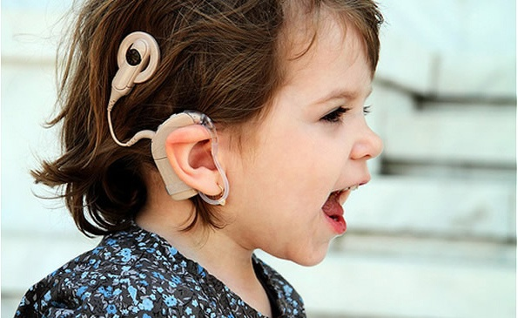
Использование современных педагогических технологий в условиях инклюзивного образования для детей с кохлеарной имплантацией
Подготовила
воспитатель
МАДОУ №160
Ковалева И.В.

Slide 2
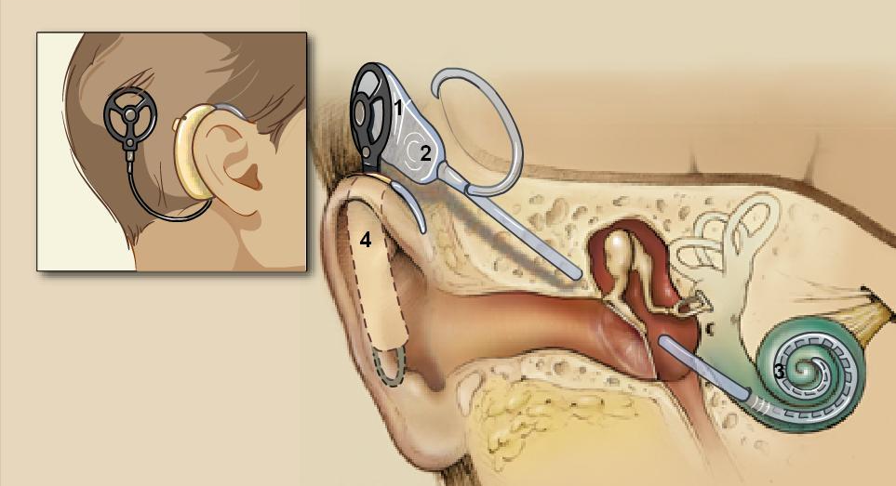
Кохлеарная имплантация-
это электронное устройство, которое начинает выполнять функцию отсутствующих или поврежденных волосковых клеток, которые в свою очередь обеспечивают электрическую стимуляцию сохраненных нервных волокон.

Slide 3
Для успешной интеграции в образовательную среду, ребенок с нарушением слуха, должен быть максимально подготовлен в процессе постоперационной реабилитации, то есть пройти курсы восстановления не только со специалистами медицинской практики, но и с сурдологом, логопедом.
Воспитатели и педагоги детского сада, сопровождающие развитие особого ребенка, должны непременно учитывать ряд особенностей, связанных с восприятием и речи звуков кохлиарниками, их поведенческими реакциями в процессе взаимодействия со сверстниками и взрослыми.

Slide 4
Особенности восприятия речи и звуков ребенка с КИ:
Звуки и речь искажены.
Пороги слуха составляют 25-40 дБ и соответствуют 1-й степени тугоухости.
У детей не сформировано или недостаточно сформировано внимание к окружающим звукам.
Дети плохо локализуют звук в пространстве.
Если ребёнок не имел слухового опыта, то он медленно учится обнаруживать и различать звуки.
Ребёнок плохо воспринимает речь, если она не обращена к нему (при общении нескольких людей).
Окружающие шумы мешают ребёнку узнавать и воспринимать речевые сигналы и звуки окружающей среды.
Трудности запоминания речевого материала.
Нарушения слухового внимания.

Slide 5
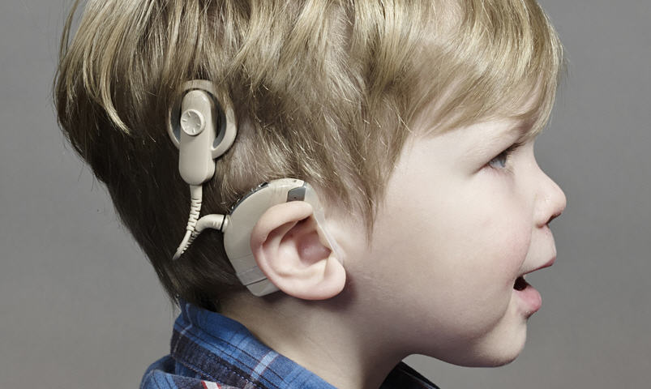
Рекомендации для педагогов по развитию слуха и понимания речи ребенка с КИ:
Ребенок должен постоянно носить КИ.
Прежде чем говорить с ребенком, нужно привлечь его внимание к себе.
При общении с ребенком лучше говорить голосом нормальной громкости, простыми фразами, выделяя ключевые слова, фразы.
Ребенок лучше понимает если слова и фразы повторяются.
Необходимо постоянно объяснять ребенку значение новых слов и фраз, проверять их понимание, стимулировать самостоятельно их использовать, а не только повторять.
При общении с ребенком важно часто задавать ему вопросы.
Помимо обучения дошкольника с КИ речи, важно создать условия для полноценного взаимодействия со сверстниками.

Slide 6
Методы и приемы, которые мы используем на своих занятиях с ребенком с КИ

Slide 7
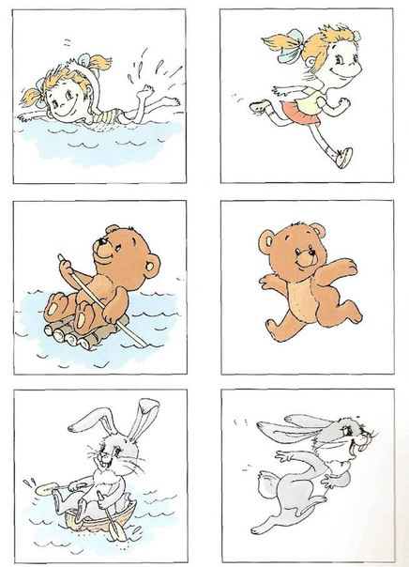
Методика автора «Новиковой Иванцовой», г. Москва
Методика разработана для неговорящих детей с сохранным физическим слухом и со сложными сочетанными нарушениями развития (в основном, с алалией), а также для детей после кохлеарной имплантации). В основе ее лежит специальным образом организованное пение, которое имитирует развитие речи в онтогенезе у ребенка, позволяя ему пройти все пропущенные этапы в развитии речи.

Slide 8
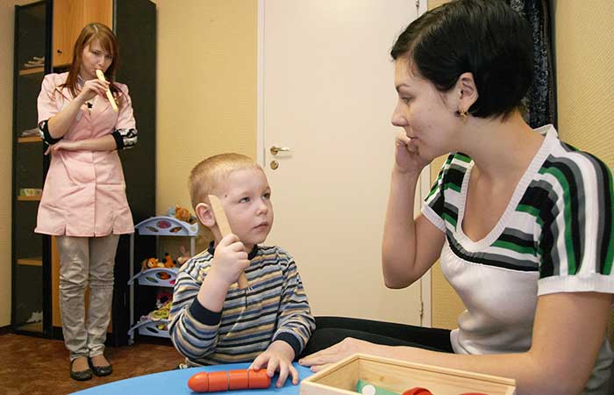
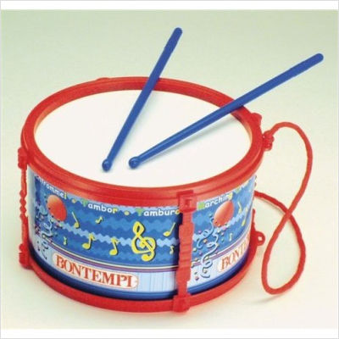
Развитие слухового восприятия
ТАтата
татаТА

Slide 9
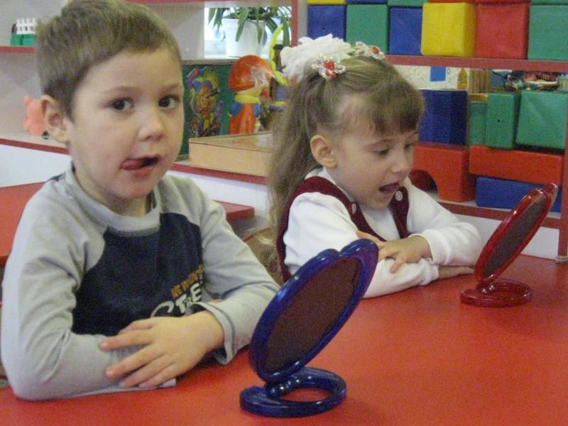
Артикуляционная гимнастика (для развития артикуляционной и мимической мускулатуры)

Slide 10
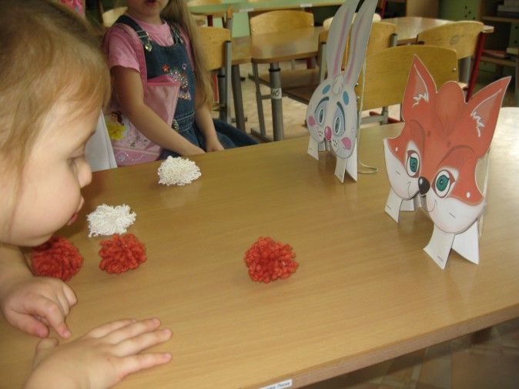
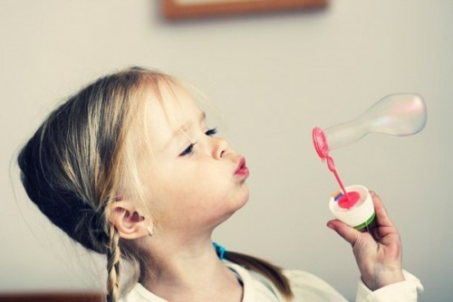
Дыхательная гимнастика (для формирования правильного речевого (диафрагмального) дыхания )

Slide 11
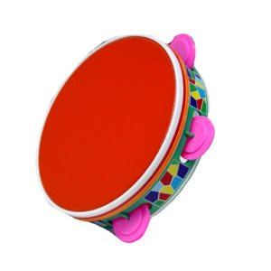
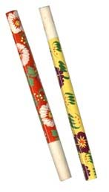
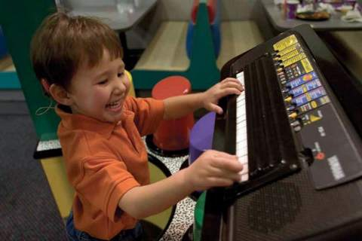
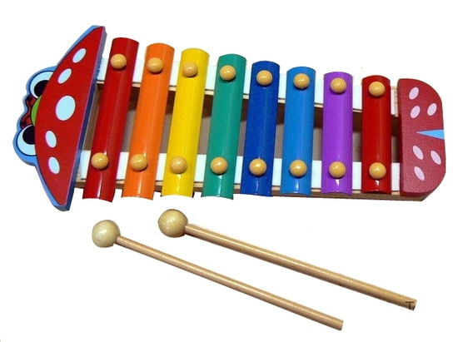
Использование музыкальных инструментов при работе с ребенком над ритмами.

Slide 12
Фонетическая ритмика - это система двигательных упражнений, в которых различные движения (корпуса, головы, рук, ног) сочетаются с произнесением определенного материала (фраз, слов, слогов, звуков). Фонетическая ритмика - разработана и используется для работы со слабослышащими детьми.

Slide 13
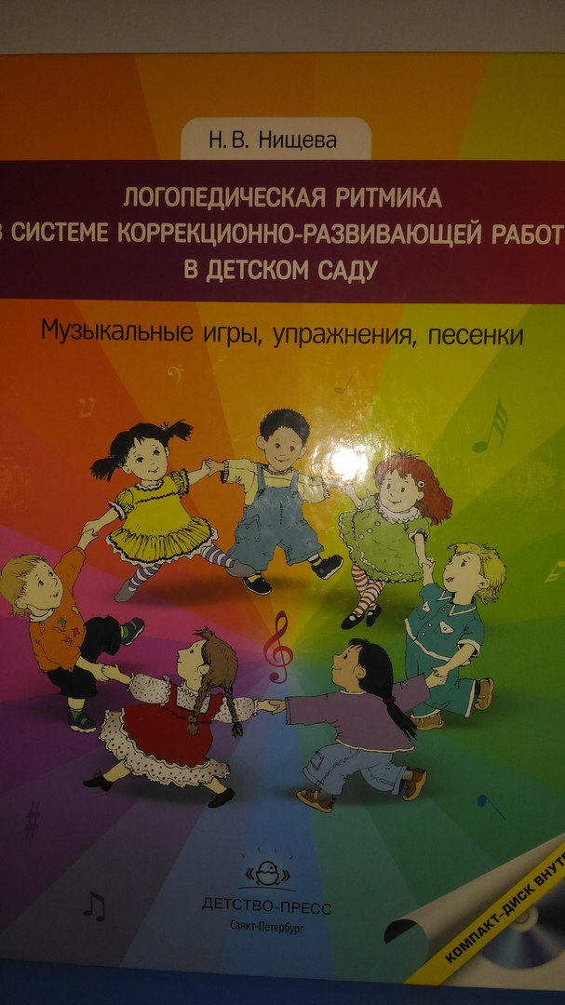
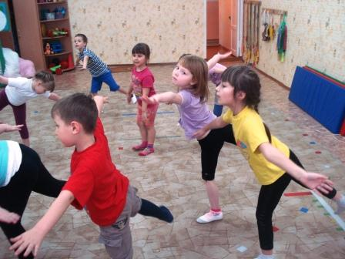
Логопедическая ритмика

Slide 14
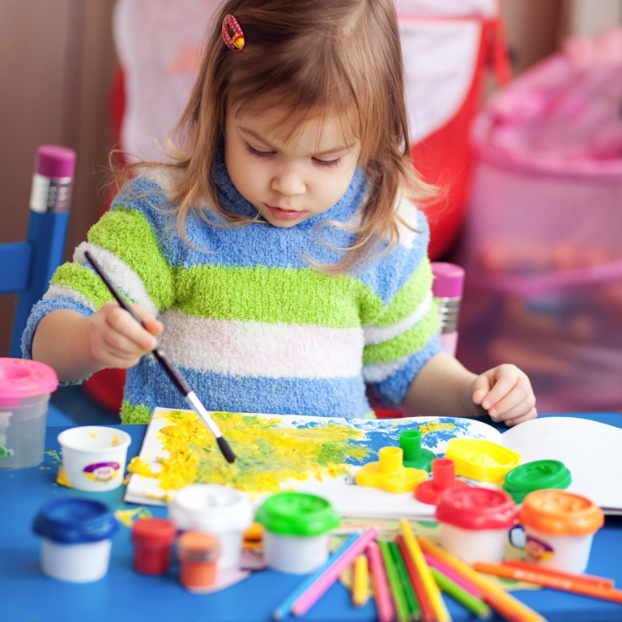
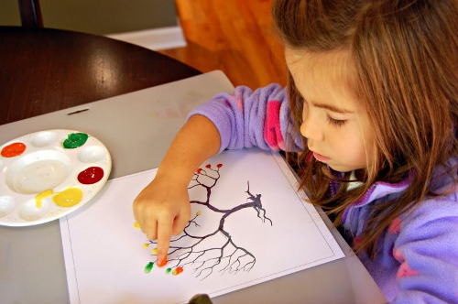
Проговаривание во время рисования,
обсуждение рисунков и рисование ситуаций из жизни помогает ребенку говорить
в естественных ситуациях общения

Slide 15
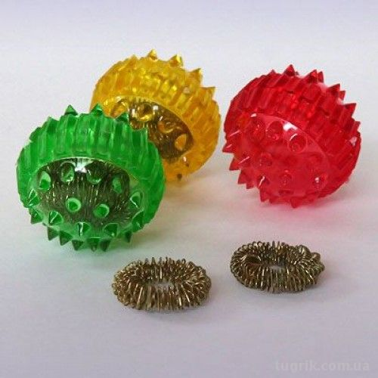
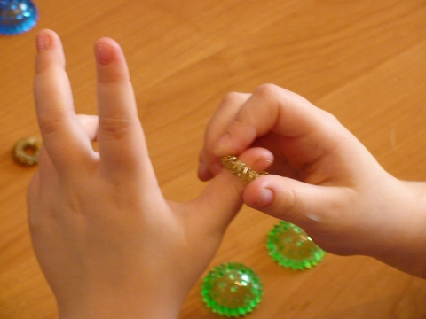
Применение СУ Джок массажера

Slide 16
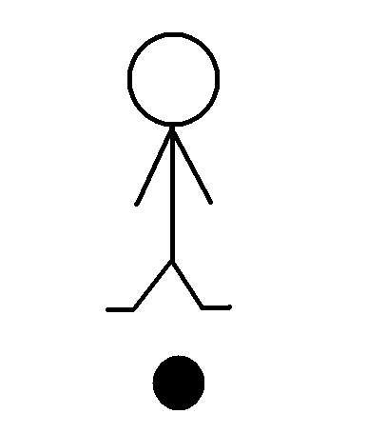
Большое внимание уделяется
ориентации в пространстве

Slide 17
Список используемой литературы:
Власова Т.Н., Пфафендордт А.Н. Фонетическая ритмика: Пособие для учителя. – М.: Гуманист. Изд.центр «Владос», 1996. Жукова О.С. Логопедическая работа с детьми после кохлеарной имплантации/О.С. Жукова, И.В. Королева//Логопед в детском саду. – 2006 - №3(12). Зонтова О.В. Педагогическая реабилитация детей после кохлеарной имплантации. URL: http//www/med/ru. Королева И.В. Кохлеарная имплантация – социальные аспекты проблемы/И.В. Королева, В.И. Пудов, О.С. Жукова// Дефектология-2001. Королева И.В. Слухоречевая реабилитация глухих детей с кохлеарным имплантом/ И.В.Королева.– СПб.,2005. Нищева Н.В. Логопедическая ритмика в системе коррекционной развивающей работы в детском саду. Учебно-методическое пособие для педагогов. Детство-Пресс, Санкт Петербург, 2014. Новикова-Иванцова Т.Н. Методическое пособие для работы логопедов по формированию фразы у детей с тяжелой речевой патологией. Москва, 2011. Пелымская Т.В. Формирование устной речи дошкольников с нарушенным слухом: методическое пособие для учителей-дефектологов и родителей. П.В. Пелымская, Н.Д. Шматко// М.: Владос, 2003. Тарасова Н.В. Комплексное сопровождение детей после кохлеарной имплантации. /Н.В. Тарасова – М.,2010.

Slide 18
Спасибо за внимание!

